Slide 1
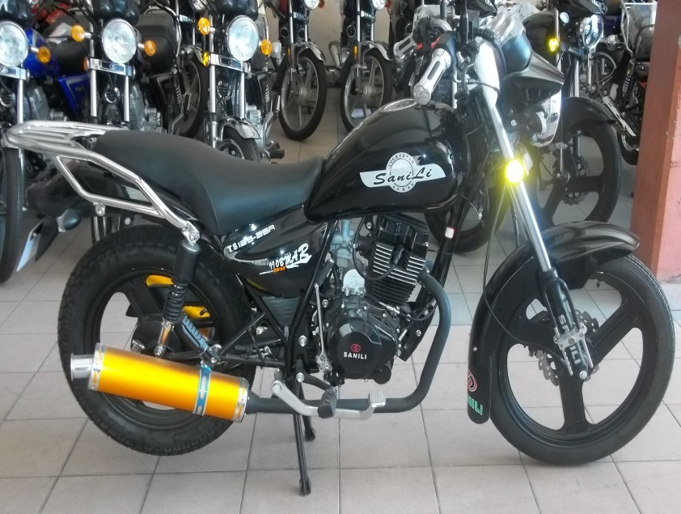
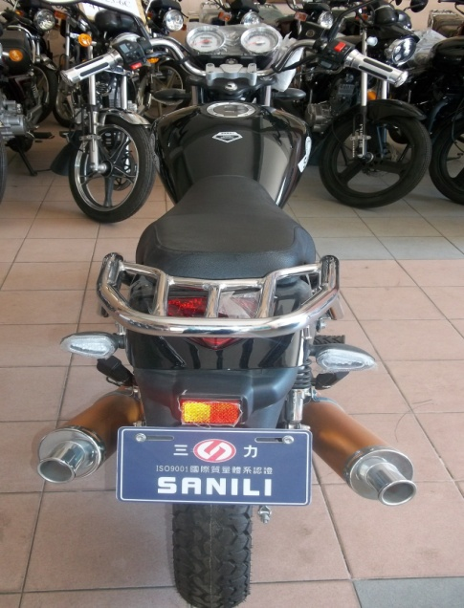
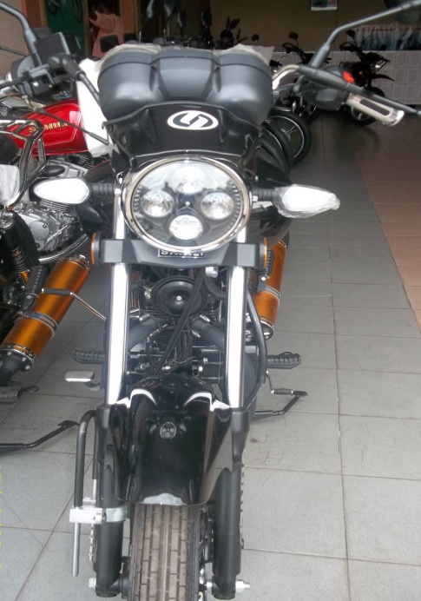
TS 125-35A
DESIGNATION DES ELEMENTS | CARACTERISTIQUES
Origine | Chinoise
Marque | SANILI
Type Moteur | 156 FMI Monocylindre 4temps
Modèle | 125
Carburant | Essence
Cylindrée (alésage x course) | 56.5 x 49.5
Refroidissement | Air
Couple | 8.5 N*m/7500 tr/min +ou-1.5%
Réservoir à essence | 14, 5 litres au moins
Dimension cylindre temps | 61 x 49,5 mm
Rotation de compression | 4
Système de lubrification | Carter humide
Embrayage | Multi disque automatique doux
Démarrage | Pédale de kick (ou pédale + démarreur électrique
Système d’allumage | CDI
Puissance | 7.0/8500 +ou-1.5%
Capacité d’emport minimale
Vitesse minimale | 90 km/h
Système de freinage avant/arrière | Disque / Patin
Fonctionnement du frein | Freinage à pied/freinage à main
Nombre de places assises | Siège de Deux (02) places
Rétroviseurs | Quatre (04)
Amortisseur arrière | Latéral
Cadenas de sécurité | Cadenas antivol
Tableau de bord | Au moins : Indicateur de vitesse en Km/h + compte-tours + témoins de phare
PRIX : 480 000 FCFA
Couleurs disponibles

Slide 2
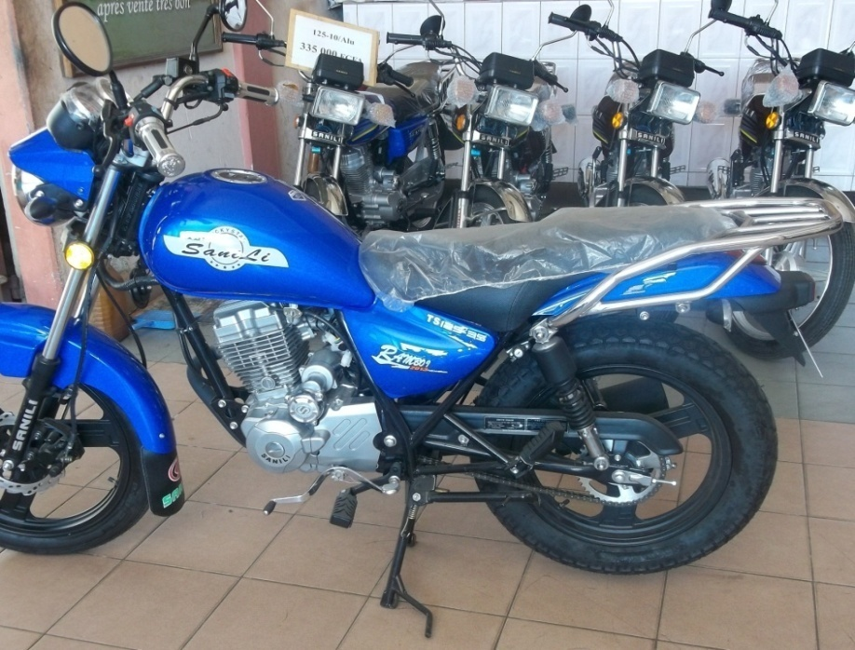
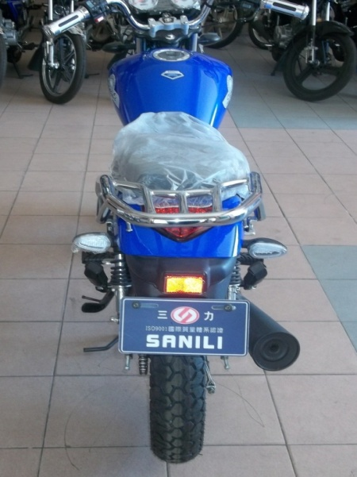
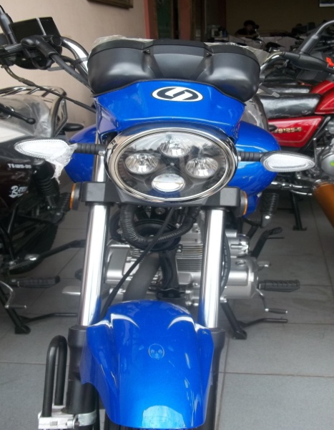
TS 125-35
DESIGNATION DES ELEMENTS | CARACTERISTIQUES
Origine | Chinoise
Marque | SANILI
Type Moteur | 156 FMI Monocylindre 4temps
Modèle | 125
Carburant | Essence
Cylindrée (alésage x course) | 56.5 x 49.5
Refroidissement | Air
Couple | 8.5 N*m/7500 tr/min +ou-1.5%
Réservoir à essence | 10 litres au moins
Dimension cylindre temps | 61 x 49,5 mm
Rotation de compression | 4
Système de lubrification | Carter humide
Embrayage | Multi disque automatique doux
Démarrage | Pédale de kick (ou pédale + démarreur électrique
Système d’allumage | CDI
Puissance | 7.0/8500 +ou-1.5%
Capacité d’emport minimale
Vitesse minimale | 90 km/h
Système de freinage avant/arrière | Disque / Patin
Fonctionnement du frein | Freinage à pied/freinage à main
Nombre de places assises | Siège de Deux (02) places
Rétroviseurs | Quatre (04)
Amortisseur arrière | Latéral
Cadenas de sécurité | Cadenas antivol
Tableau de bord | Au moins : Indicateur de vitesse en Km/h + compte-tours + témoins de phare
PRIX : 460 000 FCFA
Couleurs disponibles

Slide 3
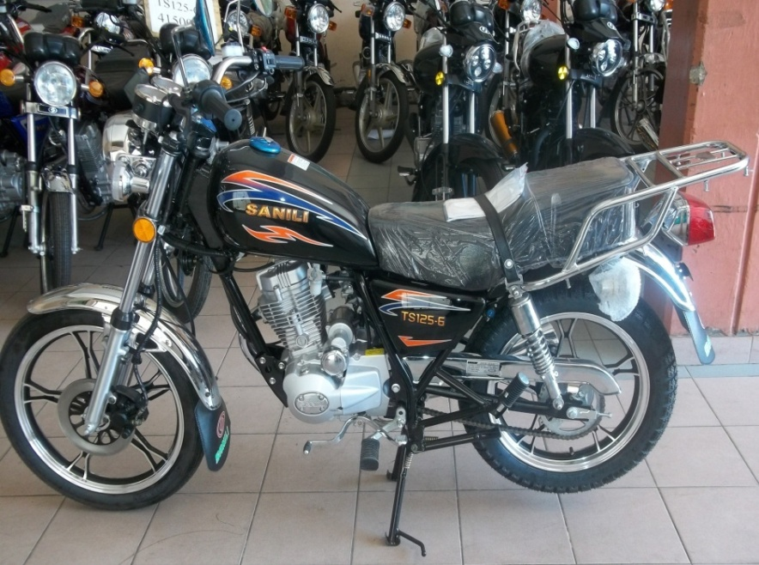
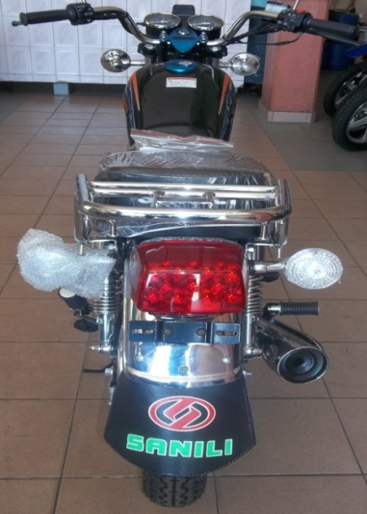
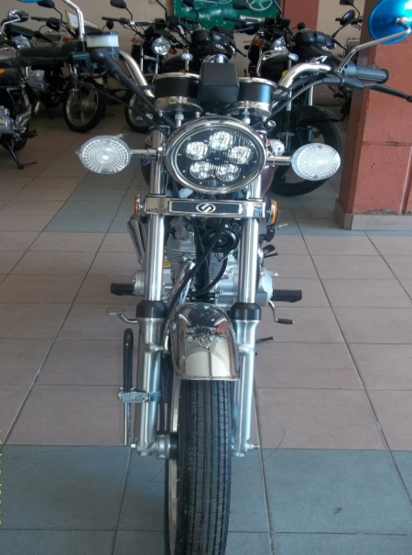
TS 125-6 New
DESIGNATION DES ELEMENTS | CARACTERISTIQUES
Origine | Chinoise
Marque | SANILI
Type Moteur | 161 FMJ Monocylindre 4 temps
Modèle | 125
Carburant | Essence
Cylindrée (alésage x course | 145cm3 (61 mm x 49,5mm)
Cylindrée (alésage x course | 145cm3 (61 mm x 49,5mm)
Refroidissement | Air
Couple | 9.2Nm/86500 tr/min
Réservoir à essence | 10 litres au moins
Dimension cylindre temps | 61 x 49,5 mm
Rotation de compression | 9.0 :1
Système de lubrification | Carter humide
Embrayage | Multi disque automatique doux
Démarrage | Pédale de kick (ou pédale + démarreur électrique
Système d’allumage | CDI
Puissance | 9,5 Kw / 9500 r/min
Capacité d’emport minimale | 150
Vitesse minimale | 90 km/h
Système de freinage avant/arrière | hydraulique Disque
Fonctionnement du frein | Freinage à pied/freinage à main
Nombre de places assises | Siège de Deux (02) places
Rétroviseurs | Quatre (04)
Amortisseur arrière | Latéral
Cadenas de sécurité | Cadenas antivol
Tableau de bord | Au moins : Indicateur de vitesse en Km/h + compte-tours + témoins de phare
PRIX : 420 000 FCFA
Couleurs disponibles

Slide 4
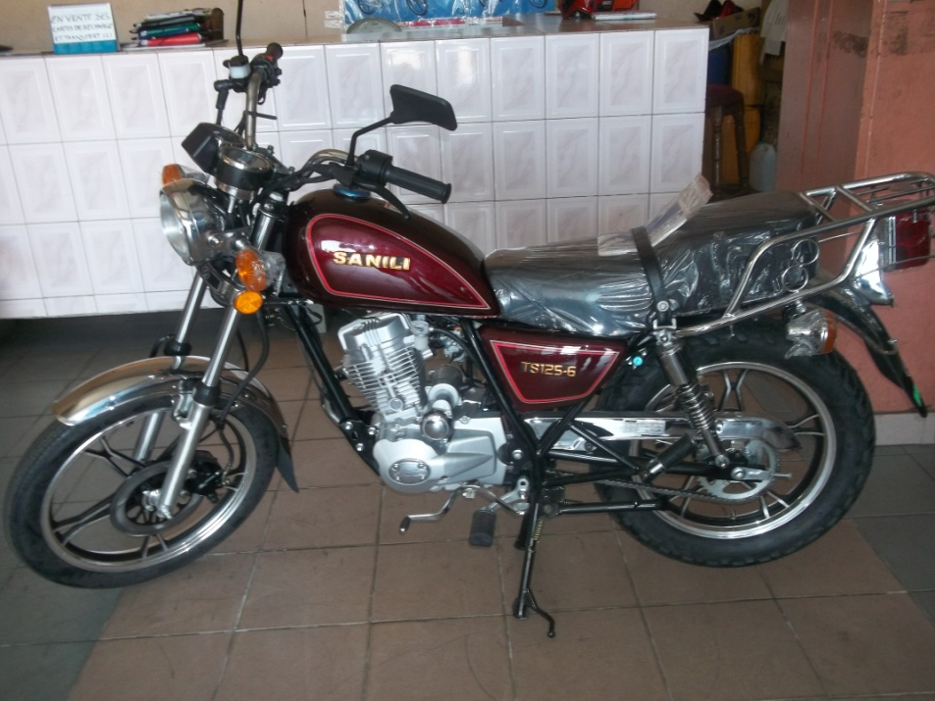
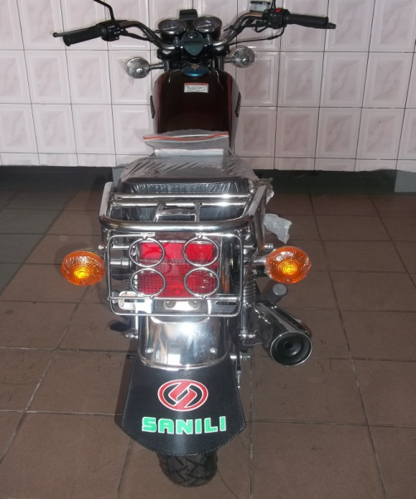
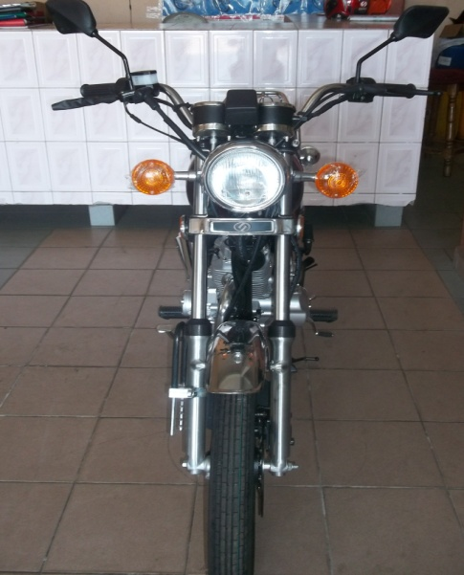
TS 125-6
DESIGNATION DES ELEMENTS | CARACTERISTIQUES
Origine | Chinoise
Marque | SANILI
Type Moteur | 161 FMJ Monocylindre 4temps
Modèle | 125
Carburant | Essence
Cylindrée (alésage x course | 145cm3 (61 mm x 49,5mm)
Refroidissement | Air
Couple | 9.2Nm/86500 tr/min
Réservoir à essence | 10 litres
Dimension cylindre temps | 61 x 49,5 mm
Rotation de compression | 9.0 :1
Système de lubrification | Carter humide
Embrayage | Multi disque automatique doux
Démarrage | Pédale de kick (ou pédale + démarreur électrique)
Système d’allumage | CDI
Puissance | 9,5 Kw / 9500 r/min
Capacité d’emport minimale | 150
Vitesse minimale | 90 km/h
Système de freinage avant/arrière | hydraulique Disque
Fonctionnement du frein | Freinage à pied/freinage à main
Nombre de places assises | Siège de Deux (02) places
Rétroviseurs | Deux (02)
Amortisseur arrière | Latéral
Cadenas de sécurité | Cadenas antivol
Tableau de bord | Au moins : Indicateur de vitesse en Km/h + compte-tours + témoins de phare
PRIX : 390 000 FCFA
Couleurs disponibles

Slide 5
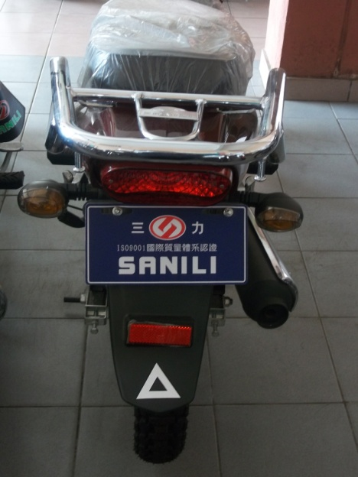
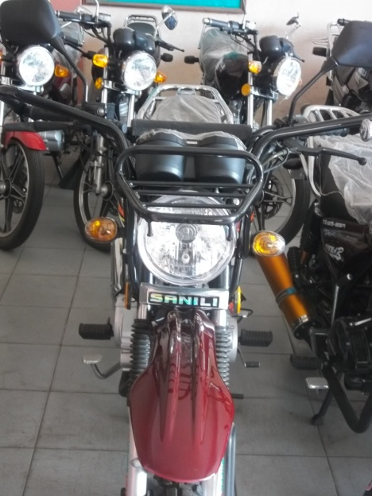
TS 125-7 Tout terrain
DESIGNATION DES ELEMENTS | CARACTERISTIQUES
Origine | Chinoise
Marque | SANILI
Type Moteur | 161 FMJ Monocylindre 4temps
Modèle | 125
Carburant | Essence
Cylindrée (alésage x course | 145cm3 (61 mm x 49,5mm)
Refroidissement | Air
Couple | 9.2Nm/86500 tr/min
Réservoir à essence | 12,5 litres au moins
Dimension cylindre temps | 61 x 49,5 mm
Rotation de compression | 9.0 :1
Système de lubrification | Carter humide
Embrayage | Multi disque automatique doux
Démarrage | Pédale de kick (ou pédale + démarreur électrique)
Système d’allumage | CDI
Puissance | 9,5 Kw / 9500 r/min
Capacité d’emport minimale | 150
Vitesse minimale | 90 km/h
Système de freinage avant/arrière | hydraulique Disque
Fonctionnement du frein | Freinage à pied/freinage à main
Nombre de places assises | Siège de Deux (02) places
Rétroviseurs | Deux (02)
Amortisseur arrière | Latéral
Cadenas de sécurité | Cadenas antivol
Tableau de bord | Au moins : Indicateur de vitesse en Km/h + compte-tours + témoins de phare
PRIX : 430 000 F CFA
Couleurs disponibles

Slide 6
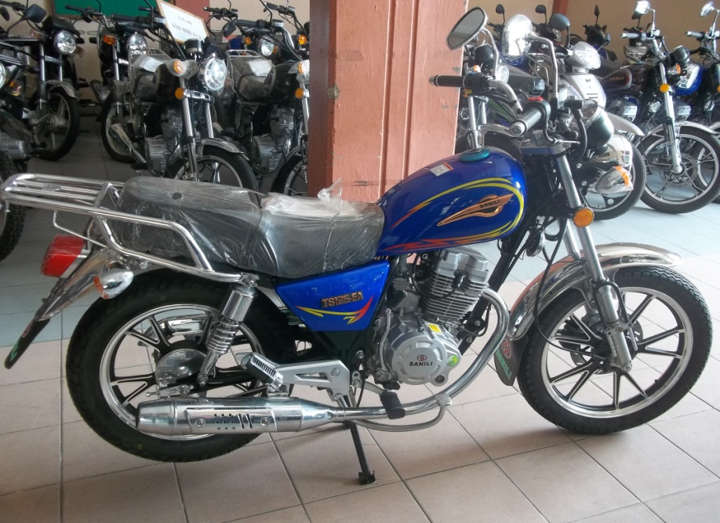
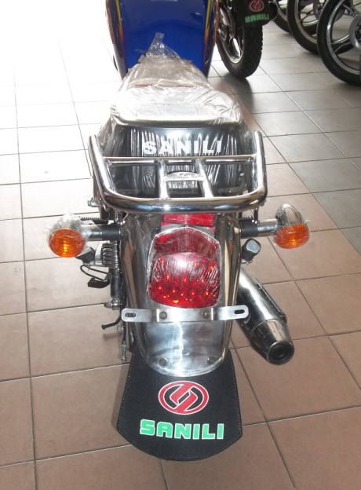
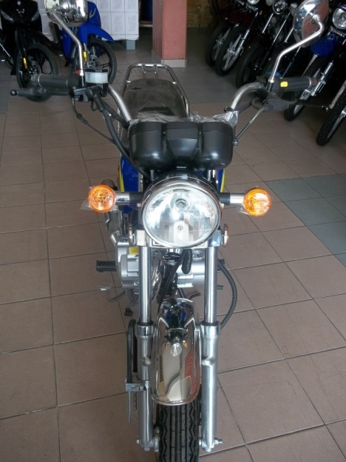
TS 125-6A
DESIGNATION DES ELEMENTS | CARACTERISTIQUES
Origine | Chinoise
Marque | SANILI
Type Moteur | 161 FMJ Monocylindre 4temps
Modèle | 125
Carburant | Essence
Cylindrée (alésage x course | 145cm3 (61 mm x 49,5mm)
Refroidissement | Air
Couple | 9.2Nm/86500 tr/min
Réservoir à essence | 12 litres
Dimension cylindre temps | 61 x 49,5 mm
Rotation de compression | 9.0 :1
Système de lubrification | Carter humide
Embrayage | Multi disque automatique doux
Démarrage | Pédale de kick (ou pédale + démarreur électrique)
Système d’allumage | CDI
Puissance | 9,5 Kw / 9500 r/min
Capacité d’emport minimale | 150
Vitesse minimale | 90 km/h
Système de freinage avant/arrière | hydraulique Disque
Fonctionnement du frein | Freinage à pied/freinage à main
Nombre de places assises | Siège de Deux (02) places
Rétroviseurs | Deux(02)
Amortisseur arrière | Latéral
Cadenas de sécurité | Cadenas antivol
Tableau de bord | Au moins : Indicateur de vitesse en Km/h + compte-tours + témoins de phare
PRIX : 420 000 FCFA
Couleurs disponibles

Slide 7
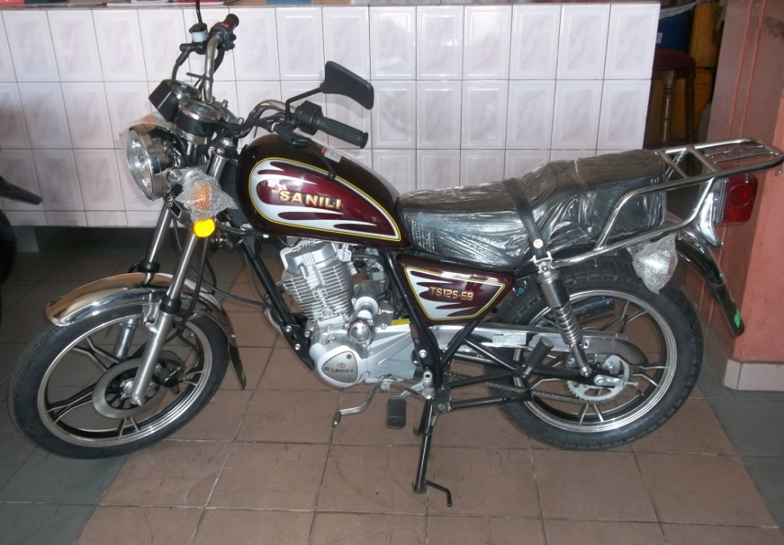
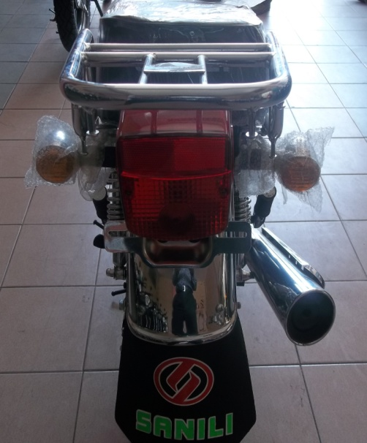
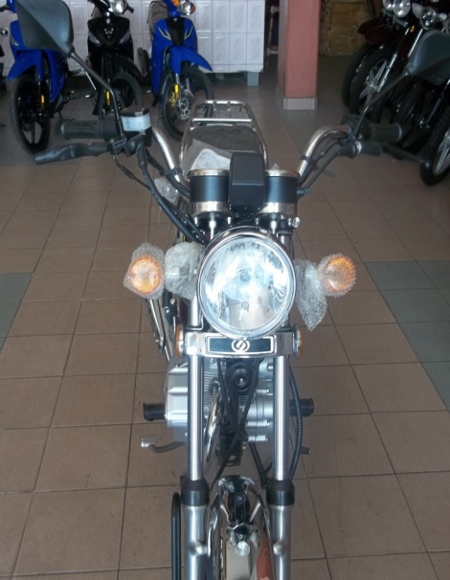
TS 125-6B
DESIGNATION DES ELEMENTS | CARACTERISTIQUES
Origine | Chinoise
Marque | SANILI
Type Moteur | 161 FMJ Monocylindre 4temps
Modèle | 150
Carburant | Essence
Cylindrée (alésage x course | 150 cm3 (61 mm x 49,5mm)
Refroidissement | Air
Couple | 9.2Nm/86500 tr/min
Réservoir à essence | 10 litres
Dimension cylindre temps | 61 x 49,5 mm
Rotation de compression | 9.0 :1
Système de lubrification | Carter humide
Embrayage | Multi disque automatique doux
Démarrage | Pédale de kick (ou pédale + démarreur électrique)
Système d’allumage | CDI
Puissance | 9,5 Kw / 9500 r/min
Capacité d’emport minimale | 150
Vitesse minimale | 90 km/h
Système de freinage avant/arrière | hydraulique Disque
Fonctionnement du frein | Freinage à pied/freinage à main
Nombre de places assises | Siège de Deux (02) places
Rétroviseurs | Deux (02)
Amortisseur arrière | Latéral
Cadenas de sécurité | Cadenas antivol
Tableau de bord | Au moins : Indicateur de vitesse en Km/h + compte-tours + témoins de phare
PRIX : 410 000 FCFA
Couleurs disponibles

Slide 8
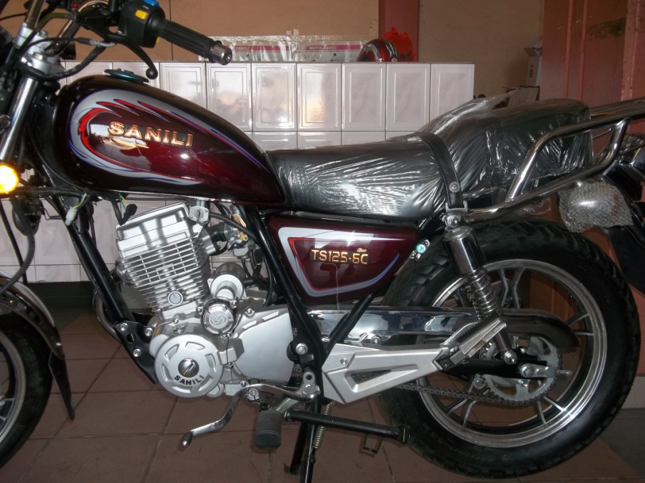
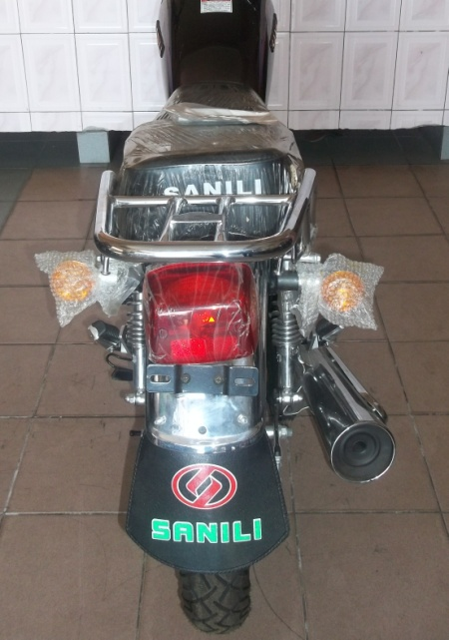
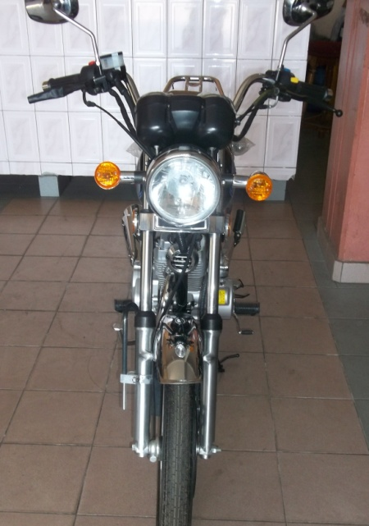
TS 125-6C
DESIGNATION DES ELEMENTS | CARACTERISTIQUES
Origine | Chinoise
Marque | SANILI
Type Moteur | 161 FMJ Monocylindre 4temps
Modèle | 125
Carburant | Essence
Cylindrée (alésage x course | 145cm3 (61 mm x 49,5mm)
Refroidissement | Air
Couple | 9.2Nm/86500 tr/min
Réservoir à essence | 10 litres
Dimension cylindre temps | 61 x 49,5 mm
Rotation de compression | 9.0 :1
Système de lubrification | Carter humide
Embrayage | Multi disque automatique doux
Démarrage | Pédale de kick (ou pédale + démarreur électrique)
Système d’allumage | CDI
Puissance | 9,5 Kw / 9500 r/min
Capacité d’emport minimale | 150
Vitesse minimale | 90 km/h
Système de freinage avant/arrière | hydraulique Disque
Fonctionnement du frein | Freinage à pied/freinage à main
Nombre de places assises | Siège de Deux (02) places
Rétroviseurs | Deux (02)
Amortisseur arrière | Latéral
Cadenas de sécurité | Cadenas antivol
Tableau de bord | Au moins : Indicateur de vitesse en Km/h + compte-tours + témoins de phare
PRIX : 415 000 FCFA
Couleurs disponibles

Slide 9
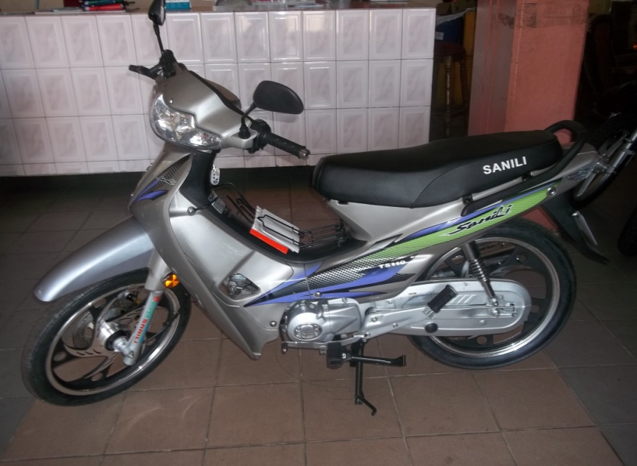
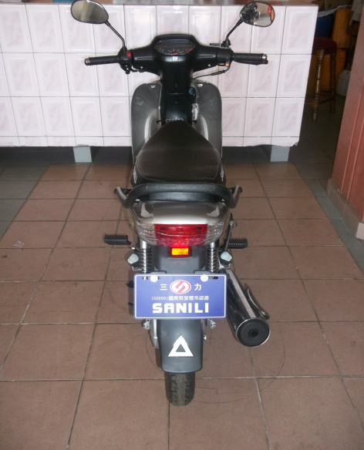
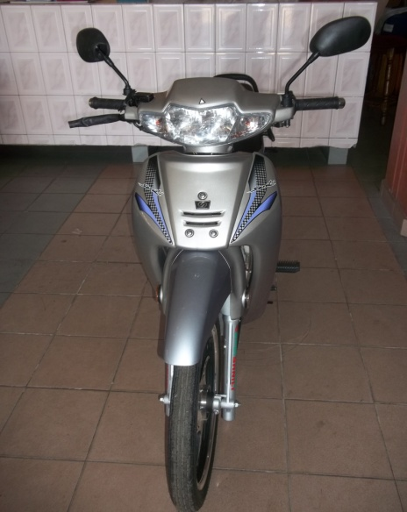
TS 110
DESIGNATION DES ELEMENTS | CARACTERISTIQUES
Origine | Chinoise
Marque | SANILI
Type Moteur | 161 FMJ Monocylindre 4temps
Modèle | 110
Carburant | Essence
Cylindrée (alésage x course | 145cm3 (61 mm x 49,5mm)
Refroidissement | Air
Couple | 9.2Nm/86500 tr/min
Réservoir à essence | 3,5 litres
Dimension cylindre temps | 61 x 49,5 mm
Rotation de compression | 9.0 :1
Système de lubrification | Carter humide
Embrayage | Multi disque automatique doux
Démarrage | Pédale de kick (ou pédale + démarreur électrique
Système d’allumage | CDI
Puissance | 9,5 Kw / 9500 r/min
Capacité d’emport minimale | 150
Vitesse minimale | 90 km/h
Système de freinage avant/arrière | hydraulique Disque
Fonctionnement du frein | Freinage à pied/freinage à main
Nombre de places assises | Siège de Deux (02) places
Rétroviseurs | Deux (02)
Amortisseur arrière | Latéral
Cadenas de sécurité | Cadenas antivol
Tableau de bord | Au moins : Indicateur de vitesse en Km/h + compte-tours + témoins de phare
PRIX : 320 000 FCFA
Couleurs disponibles

Slide 10
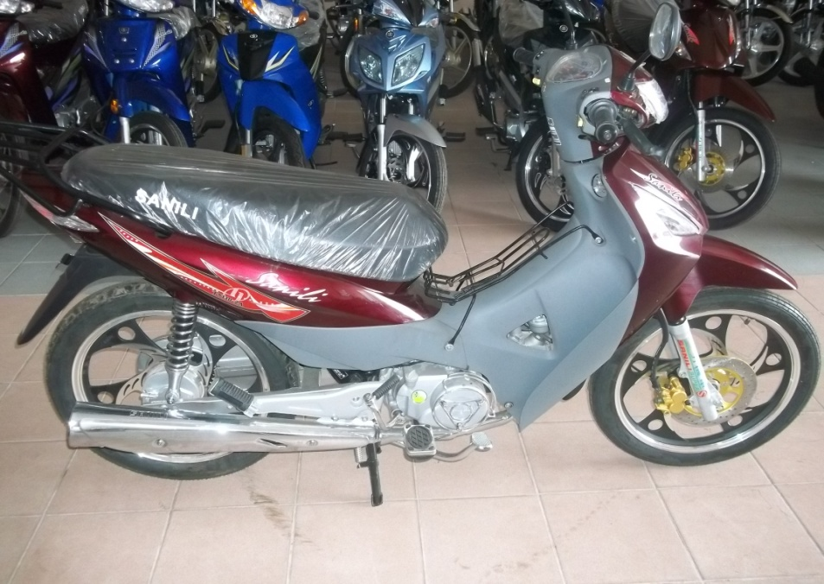
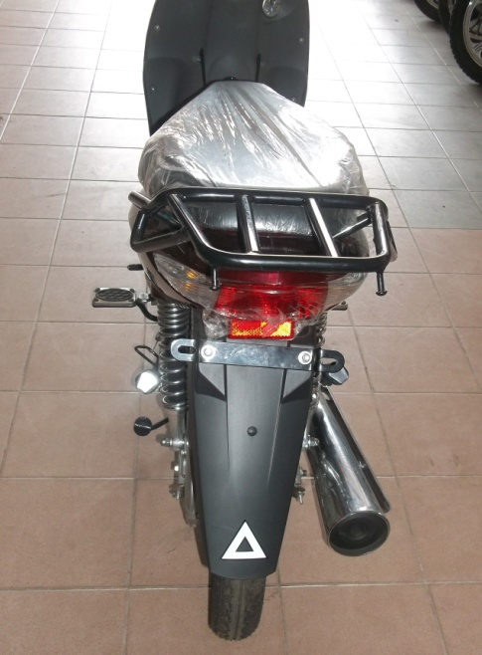
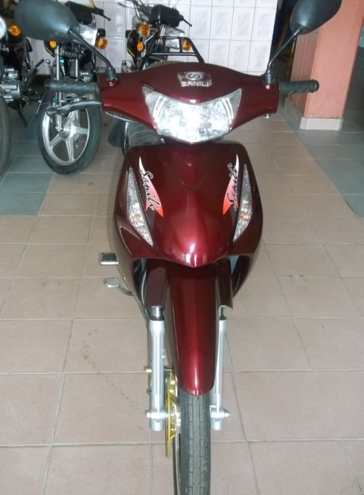
TS 110-2A
DESIGNATION DES ELEMENTS | CARACTERISTIQUES
Origine | Chinoise
Marque | SANILI
Type Moteur | 161 FMJ Monocylindre 4temps
Modèle | 110
Carburant | Essence
Cylindrée (alésage x course | 145cm3 (61 mm x 49,5mm)
Refroidissement | Air
Couple | 9.2Nm/86500 tr/min
Réservoir à essence | 3,5 litres
Dimension cylindre temps | 61 x 49,5 mm
Rotation de compression | 9.0 :1
Système de lubrification | Carter humide
Embrayage | Multi disque automatique doux
Démarrage | Pédale de kick (ou pédale + démarreur électrique)
Système d’allumage | CDI
Puissance | 9,5 Kw / 9500 r/min
Capacité d’emport minimale | 150
Vitesse minimale | 90 km/h
Système de freinage avant/arrière | hydraulique Disque
Fonctionnement du frein | Freinage à pied/freinage à main
Nombre de places assises | Siège de Deux (02) places
Rétroviseurs | Deux (02)
Amortisseur arrière | Latéral
Cadenas de sécurité | Cadenas antivol
Tableau de bord | Au moins : Indicateur de vitesse en Km/h + compte-tours + témoins de phare
PRIX : 370 000 FCFA
Couleurs disponibles

Slide 11
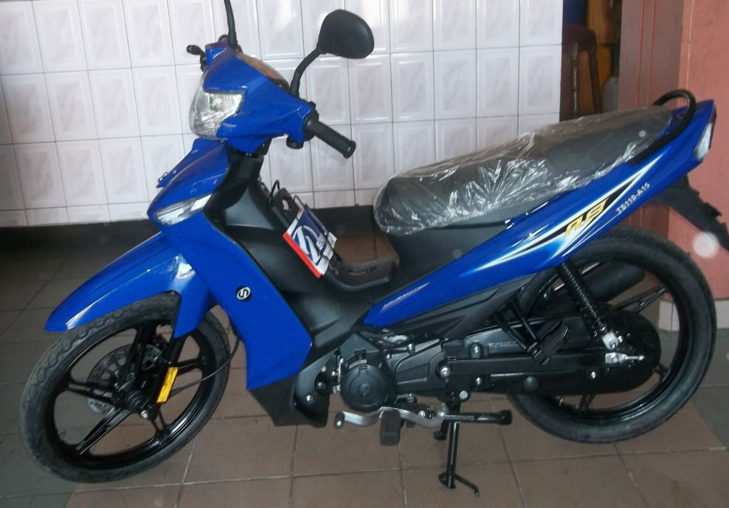
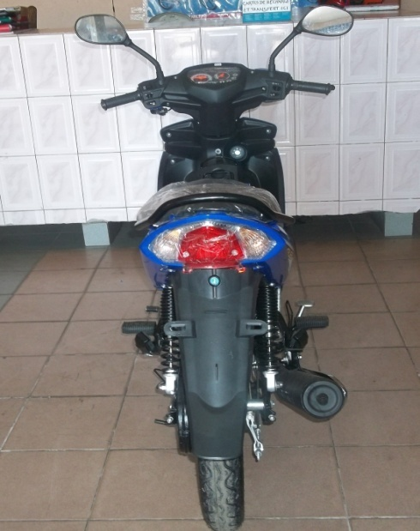
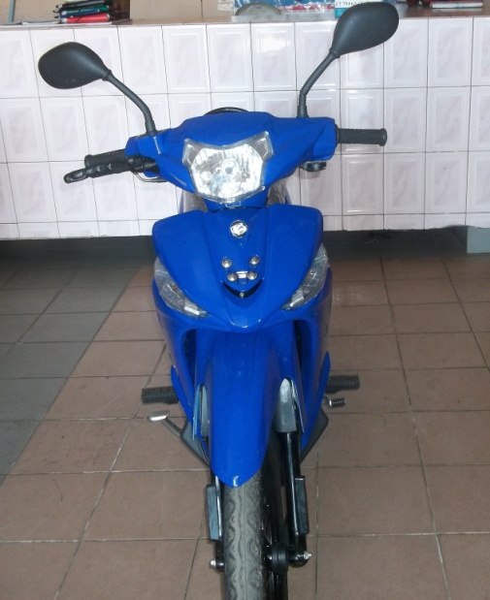
TS 110-A15
DESIGNATION DES ELEMENTS | CARACTERISTIQUES
Origine | Chinoise
Marque | SANILI
Type Moteur | 161 FMJ Monocylindre 4temps
Modèle | 110
Carburant | Essence
Cylindrée (alésage x course | 145cm3 (61 mm x 49,5mm)
Refroidissement | Air
Couple | 9.2Nm/86500 tr/min
Réservoir à essence | 3,5 litres au moins
Dimension cylindre temps | 61 x 49,5 mm
Rotation de compression | 9.0 :1
Système de lubrification | Carter humide
Embrayage | Multi disque automatique doux
Démarrage | Pédale de kick (ou pédale + démarreur électrique)
Système d’allumage | CDI
Puissance | 9,5 Kw / 9500 r/min
Capacité d’emport minimale | 150
Vitesse minimale | 90 km/h
Système de freinage avant/arrière | hydraulique Disque
Fonctionnement du frein | Freinage à pied/freinage à main
Nombre de places assises | Siège de Deux (02) places
Rétroviseurs | Deux (02)
Amortisseur arrière | Latéral
Cadenas de sécurité | Cadenas antivol
Tableau de bord | Au moins : Indicateur de vitesse en Km/h + compte-tours + témoins de phare
PRIX : 405 000 FCFA
Couleurs disponibles

Slide 12
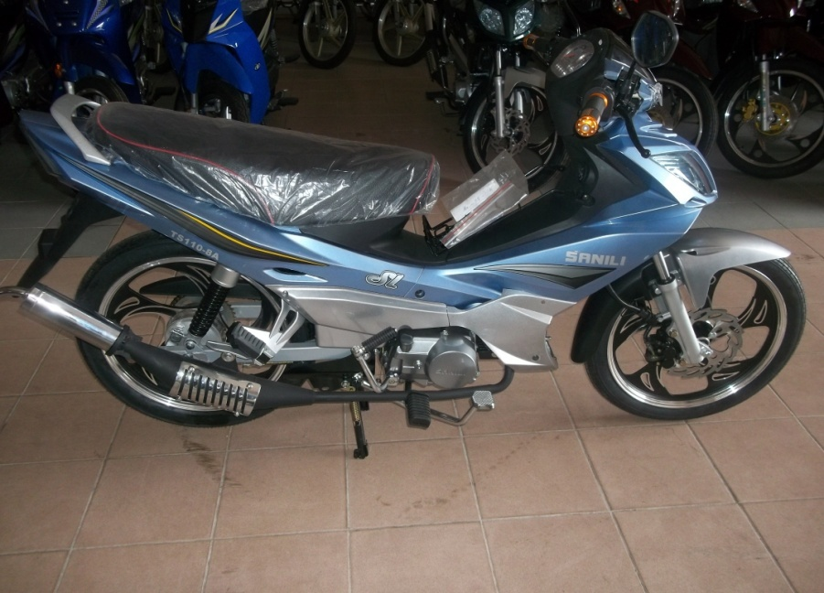
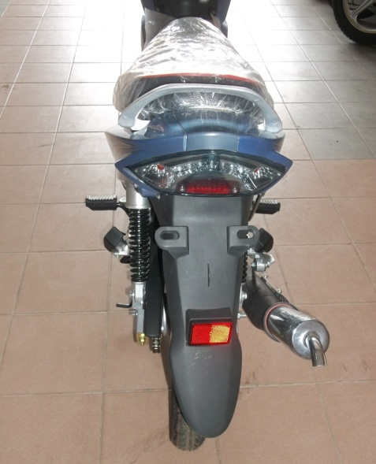
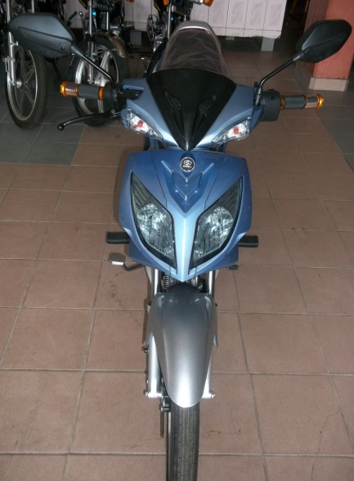
TS 110-8A
DESIGNATION DES ELEMENTS | CARACTERISTIQUES
Origine | Chinoise
Marque | SANILI
Type Moteur | 161 FMJ Monocylindre 4temps
Modèle | 110
Carburant | Essence
Cylindrée (alésage x course | 145 cm3 (61 mm x 49,5mm)
Refroidissement | Air
Couple | 9.2Nm/86500 tr/min
Réservoir à essence | litres au moins
Dimension cylindre temps | 61 x 49,5 mm
Rotation de compression | 9.0 :1
Système de lubrification | Carter humide
Embrayage | Multi disque automatique doux
Démarrage | Pédale de kick (ou pédale + démarreur électrique
Système d’allumage | CDI
Puissance | 9,5 Kw / 9500 r/min
Capacité d’emport minimale | 150
Vitesse minimale | 90 km/h
Système de freinage avant/arrière | hydraulique Disque
Fonctionnement du frein | Freinage à pied/freinage à main
Nombre de places assises | Siège de Deux (02) places
Rétroviseurs | Deux (02)
Amortisseur arrière | Latéral
Cadenas de sécurité | Cadenas antivol
Tableau de bord | Au moins : Indicateur de vitesse en Km/h + compte-tours + témoins de phare
PRIX : 405 000 FCFA
Couleurs disponibles

